Slide 1
Les dallages

Slide 2
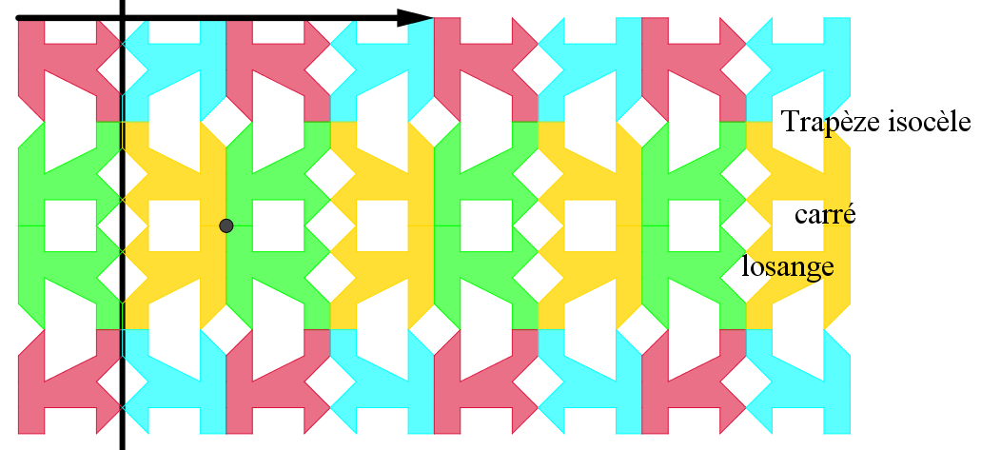
Capture d’écran avec les informations mathématiques

Slide 3
Projet final de: Madame Blanchette Groupe: PROF

